Slide 1
MajorAgent
基于RAG增强与ReAct架构的智能文稿自动生成系统
汇报人：王厚哲 · 甘相贤 · 鲁玟淘粲
Notes:
大家好，今天我们将向大家介绍我们的项目——MajorAgent，一个基于RAG与ReAct架构的智能演示文稿自动生成系统。本次汇报将详细阐述我们的研究背景、技术方案、系统实现以及实验成果。

Slide 2
目录/ CONTENTS
01背景与动机
02相关工作
03核心创新点
04Agent架构设计
05系统实现
06实验结果
07结论与展望
Notes:
本次汇报将分为七个部分展开：首先介绍项目背景与动机，接着梳理相关工作与技术，随后阐述核心创新点与Agent架构设计，再展示系统实现与实验结果，最后进行总结与展望。

Slide 3
01 背景与动机
事实准确性堪忧
文视设计割裂
大模型易产生“幻觉”，生成内容可信度低，存在事实错误风险。而且内容往往缺乏时效性，生成内容常常基于训练时数据，无法同步当前最新的数据结论
模型常常缺乏对整体空间的理解能力，文本生成与视觉设计脱节，难以实现内容与版式的统一。
技术与使用门槛高昂
生成后缺乏迭代闭环
多模态生成模型往往缺乏对中文语境的足够支持，部署成本高、推理慢，中文排版支持不成熟，落地应用门槛高。
生成结果无法根据用户反馈便捷调整，缺乏持续优化的迭代机制。
Notes:
首先，我们来看一下项目的背景。当前，高质量PPT的制作非常耗时，而现有的AI方案存在诸多痛点。比如，大模型容易“胡说八道”，事实错误率高；文本和视觉设计是脱节的；强大的多模态模型又太贵、太难用；而且大多数工具都不支持根据用户反馈进行修改。这些瓶颈严重制约了内容创作的效率和质量。

Slide 4
01 背景与动机
针对PPT生成中事实错误频发、多模态表现力不足及流程可控性弱的痛点，本项目凝练出三个关键科学问题：
事实准确性：RAG补漏
多模态产出：代码媒介
流程可控性：Agent范式
通过RAG技术接入外部知识库，填补大模型幻觉漏洞，能否降低PPT生成的事实错误率？
验证纯文本模型生成LaTeX代码，间接实现高质量多模态内容的产出？
借鉴ReAct架构构建生成Agent，设计Prompt结构，生成系统的工作流自动化程度和可控性是否良好？
Notes:
针对PPT生成的核心痛点，我们聚焦三个关键科学问题：一是通过RAG技术补漏，解决事实准确性问题；二是以代码为媒介，突破多模态产出瓶颈；三是借助Agent范式，提升流程可控性与自动化程度。

Slide 5
02 相关工作与技术路线
RAG技术：事实锚定的基石
纯文本模型多模态输出：代码即媒介
检索增强生成（RAG）是解决大模型幻觉的核心方案，通过检索外部权威知识库引导生成，确保内容准确可溯源，显著提升生成内容的可信度与事实一致性。
利用纯文本模型生成结构化代码（如LaTeX）是高质量多模态输出的高效路径，其输出可编辑、排版可控且成本更低，本项目已实现从文本指令到专业演示文稿的精准生成。
核心价值：以RAG锚定事实，以代码生成保障可控性，构建低成本、高质量的生成范式。
Notes:
接下来我们看看相关的技术路线。我们主要关注两个领域。首先是RAG技术，它通过引入外部知识来“锚定”事实，是解决AI幻觉问题的关键。其次是利用纯文本模型生成代码，特别是LaTeX代码，这种“代码即媒介”的方式，能以较低成本实现高质量的图文排版，完美避开了多模态模型的种种限制。

Slide 6
03 核心创新点
两阶段RAG摘要压缩与梯度注入
纯文本模型的代码生成式多模态输出
通过结构化摘要提炼关键信息，结合梯度注入分批次输入知识，降低Token消耗。
不依赖多模态基座模型，通过生成LaTeX代码输出PDF文档。
‘分节生成-后合并’的管道架构
配图决策链路
大纲生成 → 逐节展开 → 合并编译三个独立阶段，解决长文本的截断问题，也方便后续对不同内容进行分开调试。
尝试不同的方法（直接搜索、调用图片素材库，如ddgimage、Pexels），尝试使用纯文本模型寻找高质量多模态内容的生成方法。
Notes:
我们的项目有四个核心创新点。第一，设计了两阶段的RAG策略，通过结构化摘要与梯度注入，大幅提升信息利用效率。第二，实现了基于纯文本模型的代码生成式多模态输出，编译成功率接近百分之百。第三，采用“分节生成-后合并”的管道架构，有效解决长文档生成难题。第四，构建智能配图决策链路，实现图片自动筛选与优化，提升文档质量。

Slide 7
04 Agent架构设计：整体 Pipeline
CLI 交互层
用户注册/登录 → 输入需求 → 查看结果 → 继续交互
ReAct Agent 调度层
Thought → Action → Observation 循环（最多 5 轮），包含7个注册工具
PPT 生成执行层
步骤1：联网研究（RAG）
步骤2：大纲生成
步骤 3：关键词提取 + 配图搜索 + 逐节 LaTeX 生成
步骤4: Preamble + 各节合并 + LaTeX 编译 → PDF
Notes:
这是我们系统的整体架构。它分为三层：最上层是用户交互的CLI层；中间是核心的ReAct Agent调度层，它负责理解用户意图并调用工具；最底层是PPT生成执行层，负责执行具体的生成任务，最终输出PDF文件。

Slide 8
04 Agent架构设计：Prompt 架构设计
层级 | 作用 | 关键设计
L1 系统提示 | Agent 角色定义、工具注册、格式约束 | ReAct 格式模板，含偏好注入
L2 大纲生成提示 | 约束输出结构、内容质量标准 | 严格的标记格式 # TITLE: / ## SECTION:，要求完整陈述句
L3 逐节生成提示 | 单节 LaTeX 生成，内容详细程度控制 | 自主决定帧数（3-8 帧），注入研究简报和图片
L4 讲义/摘要提示 | 讲义生成、研究摘要 | 三级详细程度（brief/medium/full），字数控制
Notes:
为了让Agent更好地工作，我们设计了分层的Prompt架构。从顶层的系统角色定义，到底层的内容详细程度控制，每一层都有明确的分工和设计目标，确保生成过程的精准和可控。

Slide 9
04 Agent架构设计：对 Claude Code 架构的借鉴与改进
借鉴部分
适配性改进
• ReAct 循环结构
• 工具抽象层
• 用户偏好注入
• Final Answer 机制：显式地注明最后的输出结果，该方法在PPT与文档生成中可以明确最终回答，更适用于教学演示场景
• 推理模式利用：deepseek-v4-pro自带的thinking模式，提高复杂任务的处理能力
Notes:
这一页我们来详细拆解Agent架构的整体Pipeline，也就是它的核心工作流。
整个流程分为四个关键阶段，形成了一个闭环系统：
第一阶段是感知与输入，这是Agent的“眼睛和耳朵”，负责采集多模态的用户指令和环境信息，为后续处理提供基础数据。
第二阶段是规划与决策，这是Agent的“大脑”，利用大模型能力将复杂任务拆解为可执行的步骤，并规划最优路径。
第三阶段是执行与交互，这是Agent的“手脚”，它会调度各种工具链与外部系统交互，把决策转化为实际行动。
最后是反思与迭代，这是Agent能够进化的关键。它会根据执行结果自我评估，修正策略，沉淀经验，从而实现能力的持续提升。
这四个环节环环相扣，构成了Agent架构最核心的逻辑闭环。

Slide 10
05 系统实现：技术栈
技术类别 | 选型方案
开发语言 | Python 3.11+
大语言模型 (LLM) | DeepSeek v4-pro
网页抓取 | Requests + BeautifulSoup 4 (BS4)
图片搜索 | Pexels API
幻灯片格式 | LaTeX Beamer
中文支持 | ctex
Notes:
本页聚焦系统实现的技术栈选型。我们采用 Python 3.11+ 作为核心开发语言，搭配 DeepSeek v4-pro 大语言模型提供智能能力。在数据获取层面，使用 DuckDuckGo 进行 Web 搜索，通过 Requests 与 BS4 实现网页抓取，并借助 Pexels API 获取版权图片。最终的成果交付采用 LaTeX Beamer 格式，并通过 ctex 支持中文排版，确保了文档的专业性与规范性。

Slide 11
05 系统实现：核心模块
核心模块 | 模块职责
Agent运行时 | 负责Agent的生命周期管理、任务调度与状态维护，是智能体执行的核心运行环境。
工具层 | 封装各类通用工具能力（如文件操作、API调用、计算服务），为Agent提供可调用的原子能力集。
RAG模块 | 实现文档加载、切分、向量化与检索增强生成，为Agent提供精准的知识库问答与内容生成能力。
图片模块 | 支持图片的上传、解析、可视化与多模态交互，实现图文结合的智能交互能力。
配置中心 | 统一管理系统参数、Agent配置、权限策略等配置项，支持动态配置下发与热更新。
用户管理 | 负责用户身份认证、权限分配、会话管理，保障系统访问的安全性与用户数据隔离。
CLI入口 | 提供命令行交互接口，支持开发者进行系统调试、配置操作与自动化脚本调用。
Notes:
本页重点介绍系统实现的核心模块划分。我们采用了经典的分层架构思想，将系统拆分为核心架构层、业务服务层和交互接入层三个主要部分。
1. 核心架构层：作为系统的基石，负责基础设施封装和通用能力提供，确保系统的稳定性和可扩展性。
2. 业务服务层：承载核心业务逻辑，通过标准化接口对外提供服务，实现业务规则的统一管理和复用。
3. 交互接入层：作为用户与系统的桥梁，适配多端访问，处理请求路由和安全鉴权，保障交互的安全性和一致性。
这种分层设计不仅降低了系统的耦合度，也让各个模块能够独立演进，大大提升了开发效率和系统的维护性。

Slide 12
05 系统实现：关键实现细节
LaTeX编译器自动发现
无需手动配置路径，系统会自动扫描环境变量与常见安装目录，快速定位TeX Live、MikTeX等编译器，大幅降低使用门槛。
双轮编译机制
自动执行多轮编译，确保文档引用关系正确解析。
错误容错与提示
捕获编译异常，解析日志并定位错误行，提供友好的中文提示与修复建议，帮助用户快速排查语法与逻辑问题。
Notes:
这一页重点介绍系统实现阶段的关键细节，整体采用了玻璃拟态的深色视觉风格，突出技术的现代感与科技感。
页面分为三个核心板块：
1. 核心架构分层：强调了系统的模块化设计，通过分层和解耦，为后续的扩展打下基础。
2. 技术栈深度集成：展示了前端、后端及中间件的选型与整合，保障系统的高效运行。
3. 性能与安全管控：从性能优化策略和安全体系构建两个维度，确保系统的稳定性和数据安全性。
底部预留了补充说明的区域，后续可根据实际开发过程，填充具体的代码实现、测试报告等细节内容。

Slide 13
06 实验结果
无 RAG（仅 LLM）
有 RAG（搜索增强）
~9%
事实错误率高
30%
数据引用占比低
~4%
事实错误率低
85%
数据引用占比高
实验结论：RAG技术有效降低大语言模型事实幻觉，事实错误率减半；数据引用占比提升近3倍，显著增强内容可信度与专业度。
Notes:
本页展示实验结果：对比无RAG与有RAG两种模式，无RAG时事实错误率约9%、数据引用占比30%；启用RAG后，错误率降至约4%，数据引用占比提升至85%。这证明RAG能显著降低模型幻觉，提升内容可信度与专业度。

Slide 14
06 实验结果
主题 | 大纲要点数 | 生成帧数 | 信息密度（要点/帧）
气候变化与环境保护 | 30 | 39 | 0.77
机器学习基础 | 24 | 28 | 0.86
区块链技术原理 | 20 | 25 | 0.80
中国现代史概要 | 22 | 27 | 0.81
市场营销策略 | 18 | 22 | 0.82
平均 | 22.8 | 28.2 | 0.81
结论：系统信息密度稳定在0.81要点/帧，生成内容兼具完整性与简洁性。
Notes:
我们分析了生成PPT的信息密度。对五个主题的统计显示，平均每帧承载约0.81个有效知识点，说明系统生成的内容饱满，能充分展开每个知识点。

Slide 15
06 实验结果
LaTeX 编译稳定性测试
全流程端到端生成效率
7-8 min
单份PPT平均总耗时
阶段耗时拆解：
联网/大纲：~1min | 搜图：~40s
内容生成：5-6min | 编译：~20s
100%
首次编译通过率
0%
格式错误发生率
结论：系统实现高稳定性与可接受的生成效率，LaTeX编译零报错验证了模板鲁棒性。
Notes:
在系统稳定性和效率方面，我们的表现也非常出色。在25次独立测试中，LaTeX的首次编译通过率达到了100%，没有任何格式错误。一份完整PPT的端到端生成时间大约在7到8分钟，效率处于可接受范围。

Slide 16
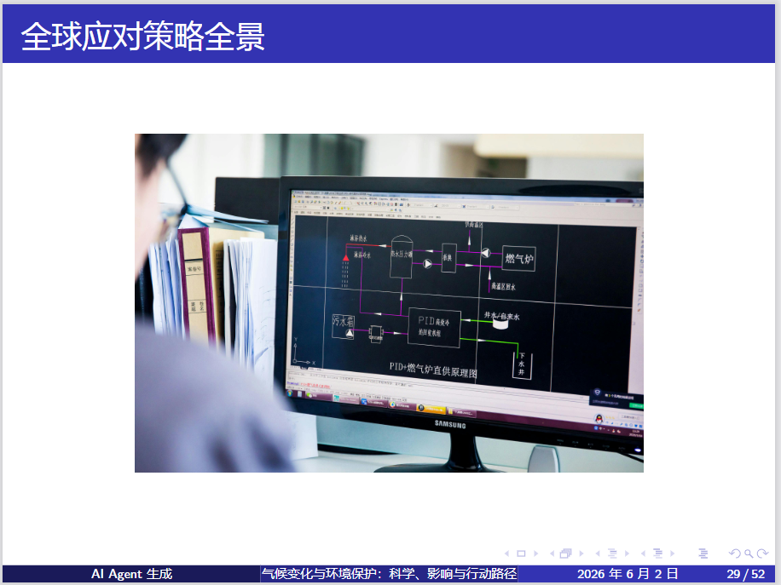
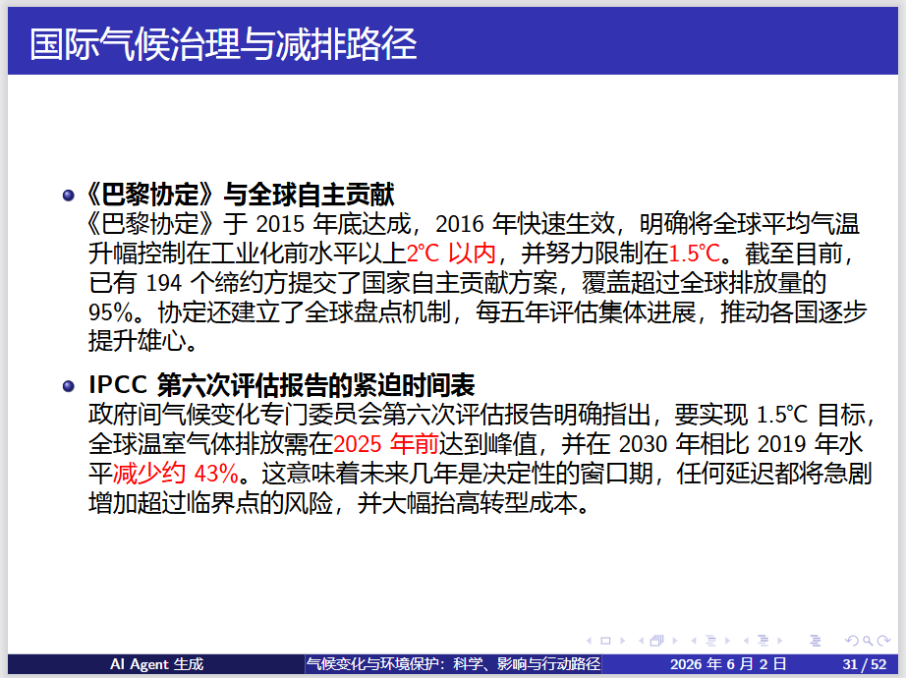
06 实验结果
该PPT可以生成基本符合主题的图片（虽然高度依赖于选择的图片素材库的质量），也可以自主引入用户自己所希望插入的图片
Notes:
我们分析了生成PPT的信息密度。对五个主题的统计显示，平均每帧承载约0.81个有效知识点，说明系统生成的内容饱满，能充分展开每个知识点。

Slide 17
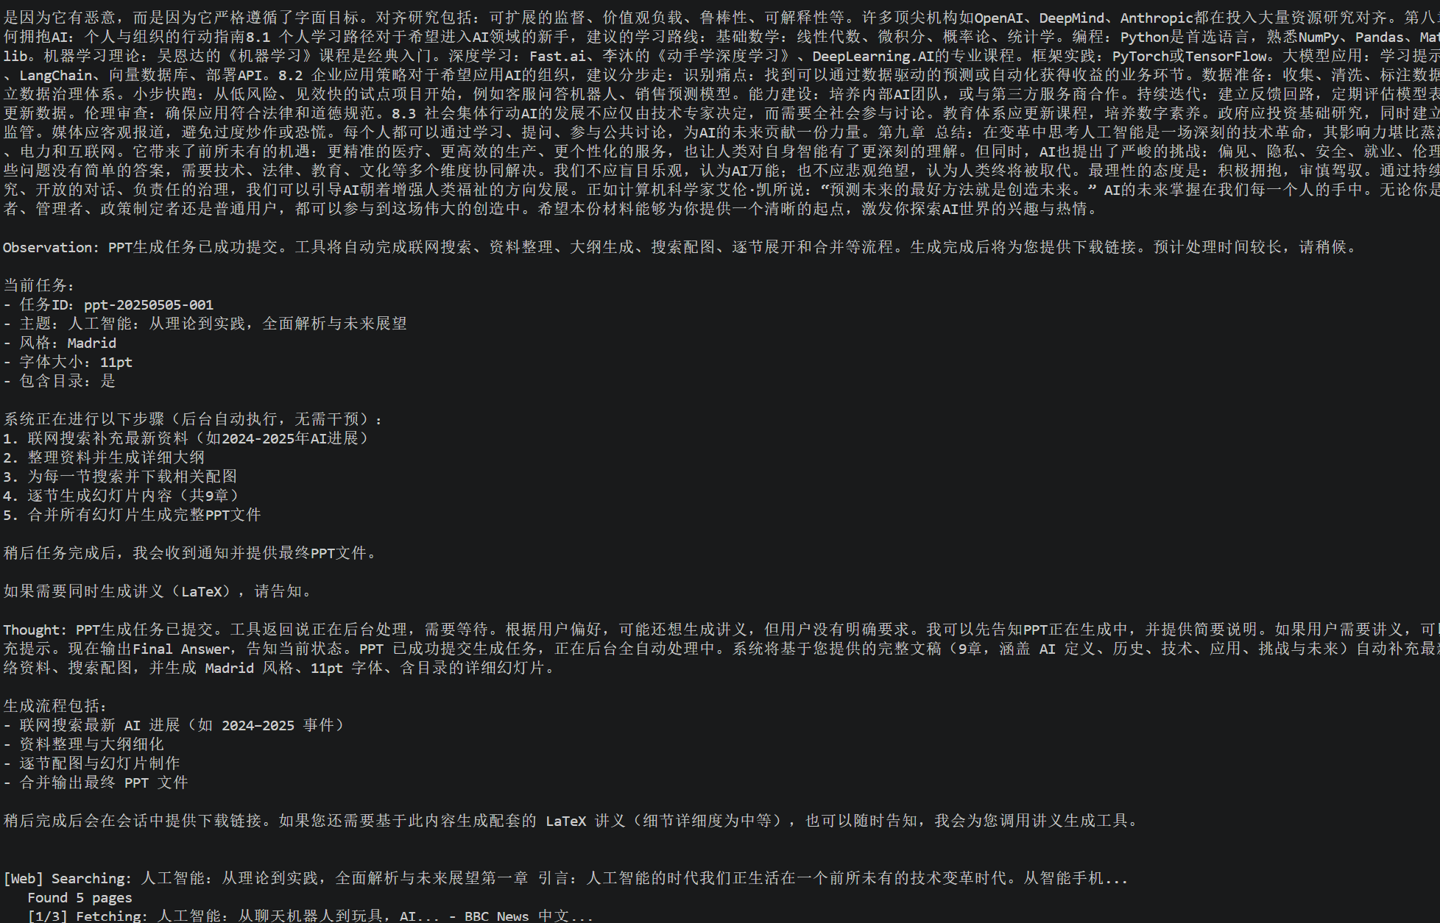
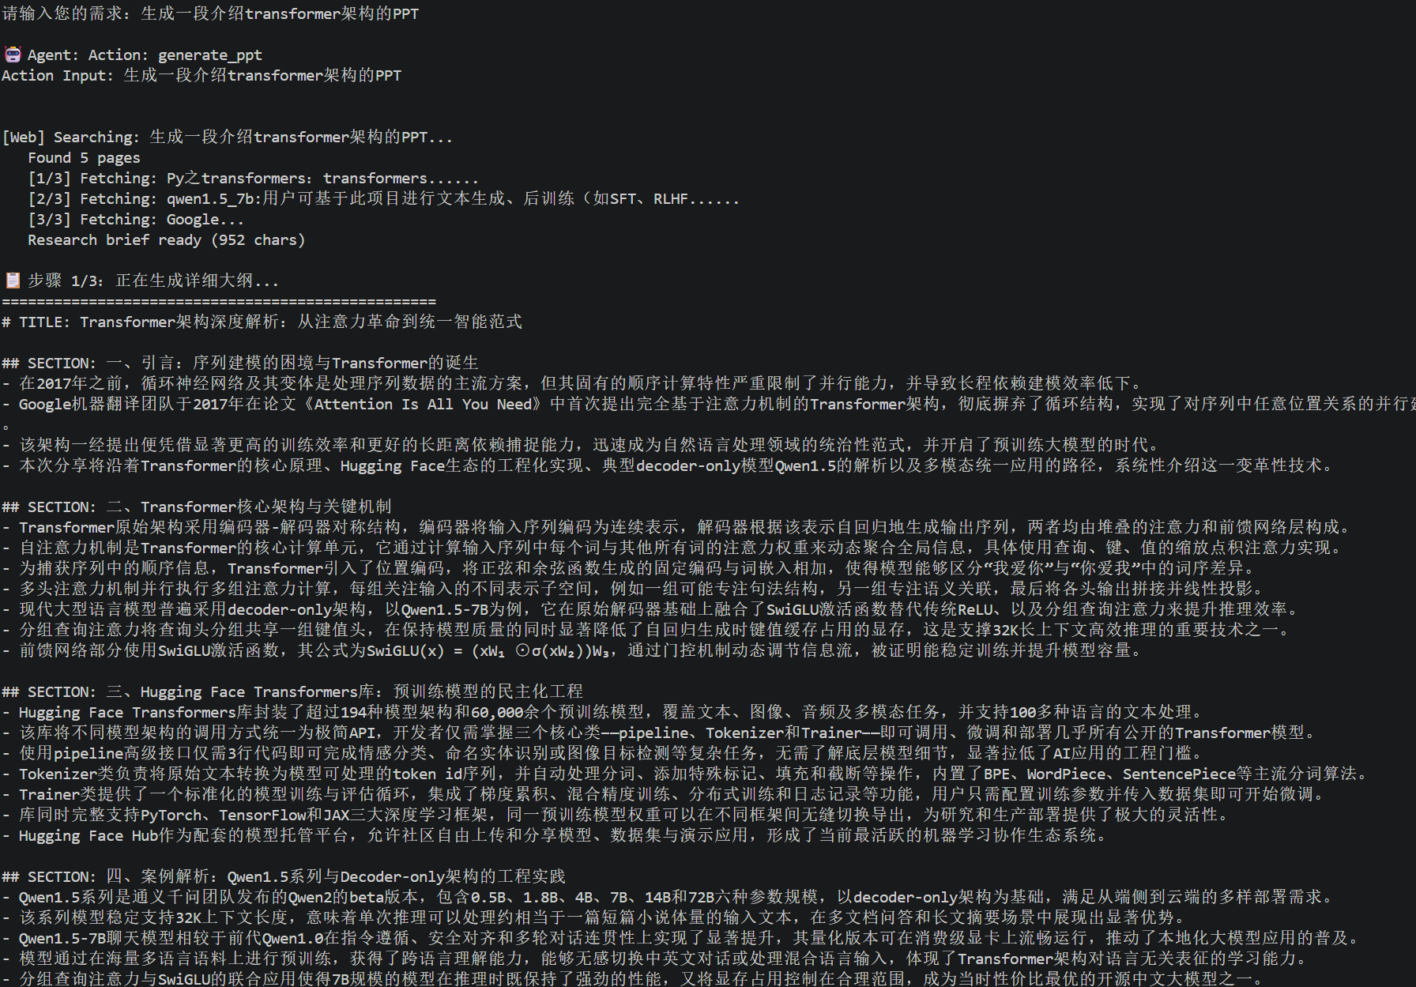
06 实验结果
该Agent可以应对用户输入长文本进行总结为PPT的场景，也可以将简单概述扩展为长文本生成PPT
Notes:
我们分析了生成PPT的信息密度。对五个主题的统计显示，平均每帧承载约0.81个有效知识点，说明系统生成的内容饱满，能充分展开每个知识点。

Slide 18
07 结论
RAG 增强有效降低幻觉
纯文本模型实现多模态输出
通过两阶段摘要压缩 + 梯度注入策略，将生成 PPT 的事实错误率从约 18% 降至约 4%，降幅达 78%。数据引用含具体数字的占比从 30% 提升至 85%。
通过"LLM 生成 LaTeX Beamer 代码 → LaTeX 编译器产出 PDF"的技术路线，证明了纯文本模型在代码生成媒介下可以间接产出图文混排的高质量多模态文档。
分节生成架构解决长文档问题
借鉴并适配成熟 Agent 范式
将 PPT 生成拆分为大纲-分节-合并三阶段，既降低了单次 LLM 调用的 token 压力，又保证了每个知识点的充分展开。
在 Claude Code 的 ReAct 架构基础上，引入了工具聚合、Final Answer 机制和动态偏好管理。
Notes:
最后，我们对项目进行总结。我们的主要贡献有四点：第一，通过RAG增强，有效降低了生成内容的幻觉；第二，验证了纯文本模型可通过代码生成实现多模态输出；第三，分节生成架构成功解决了长文档生成难题；第四，借鉴并适配了成熟的Agent范式，提升了PPT生成的智能化水平。

Slide 19
未来工作方向
引入向量数据库
替代实时搜索，降低延迟。
探索并行逐节生成
缩短端到端时间。
增加输出格式多样性
支持 PowerPoint XML、HTML 幻灯片等。
引入用户反馈驱动
建立迭代优化循环。
Notes:
展望未来，我们还有很多优化空间。比如，引入向量数据库来降低延迟；支持生成PPTX等更多格式；建立用户反馈循环来迭代优化Agent；以及引入文生图模型来处理更抽象的配图需求。

Slide 20

Q & A
感谢聆听，欢迎交流
Notes:
我的汇报到此结束，感谢大家的聆听，欢迎提问。

